Slide 1
作业2：双目结构光系统的 解码、位姿估计、渲染

Slide 2
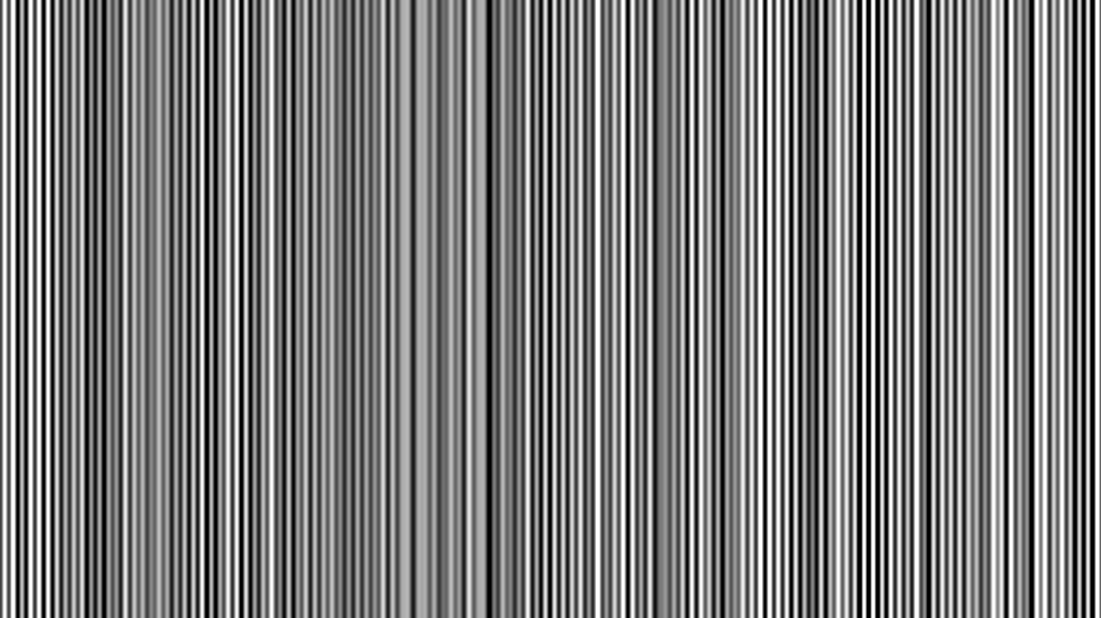
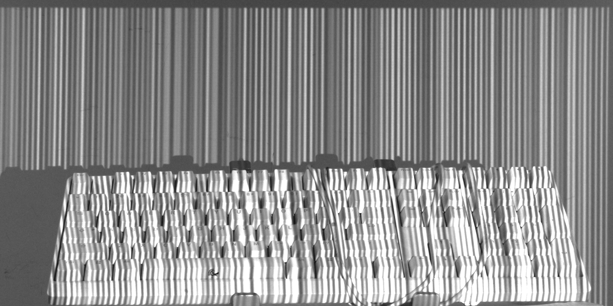
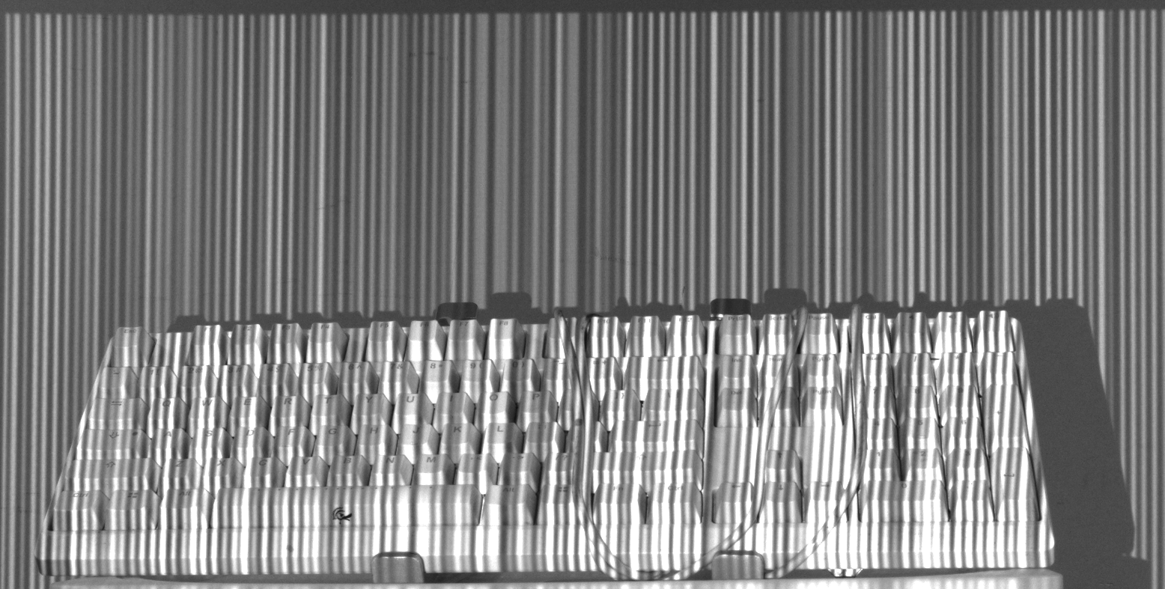
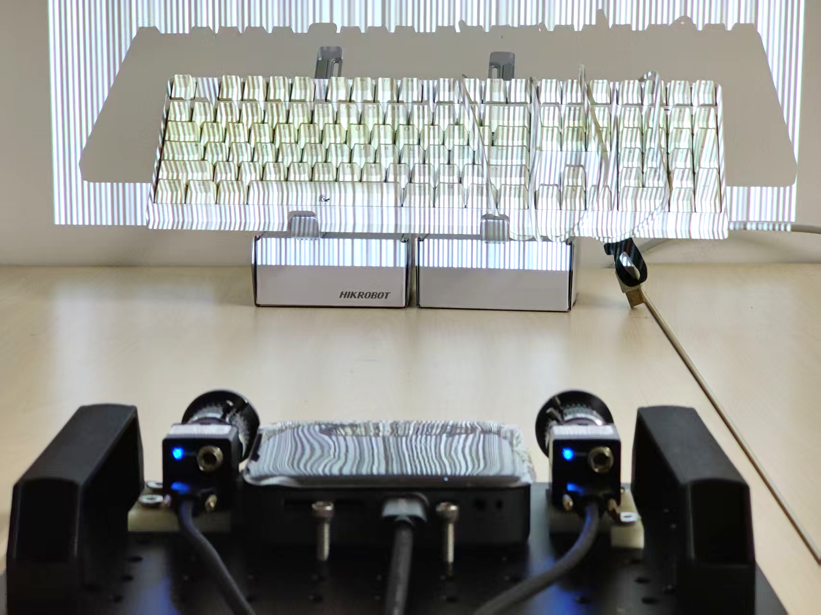
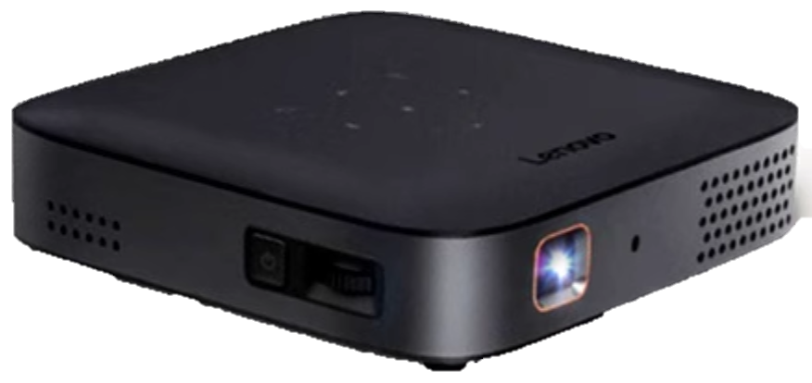
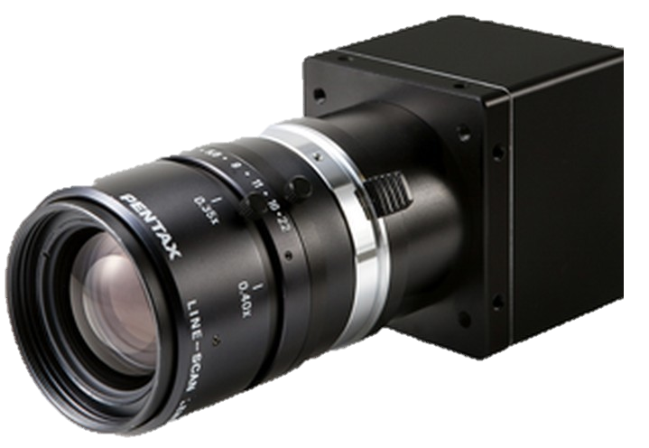
双目结构光系统
Only 1 pattern
Left camera
Right camera (optional)
project
capture
Stereo Matching &
Triangulation
projector
camera
Depth

Slide 3
任务：
已知：左相机、中间的投影仪、右相机的内参；投影仪相对于左相机的位姿（R,T）；
未知：右相机的位姿
要求：
用左相机图片+结构光投影图案进行单目结构光解码，估计场景深度并导出点云；
在左右相机图片间进行匹配，提取匹配点，估计右相机位姿；
利用左右相机与投影仪互相的相对位姿、场景深度，重投影重新渲染左右相机图片。

Slide 4
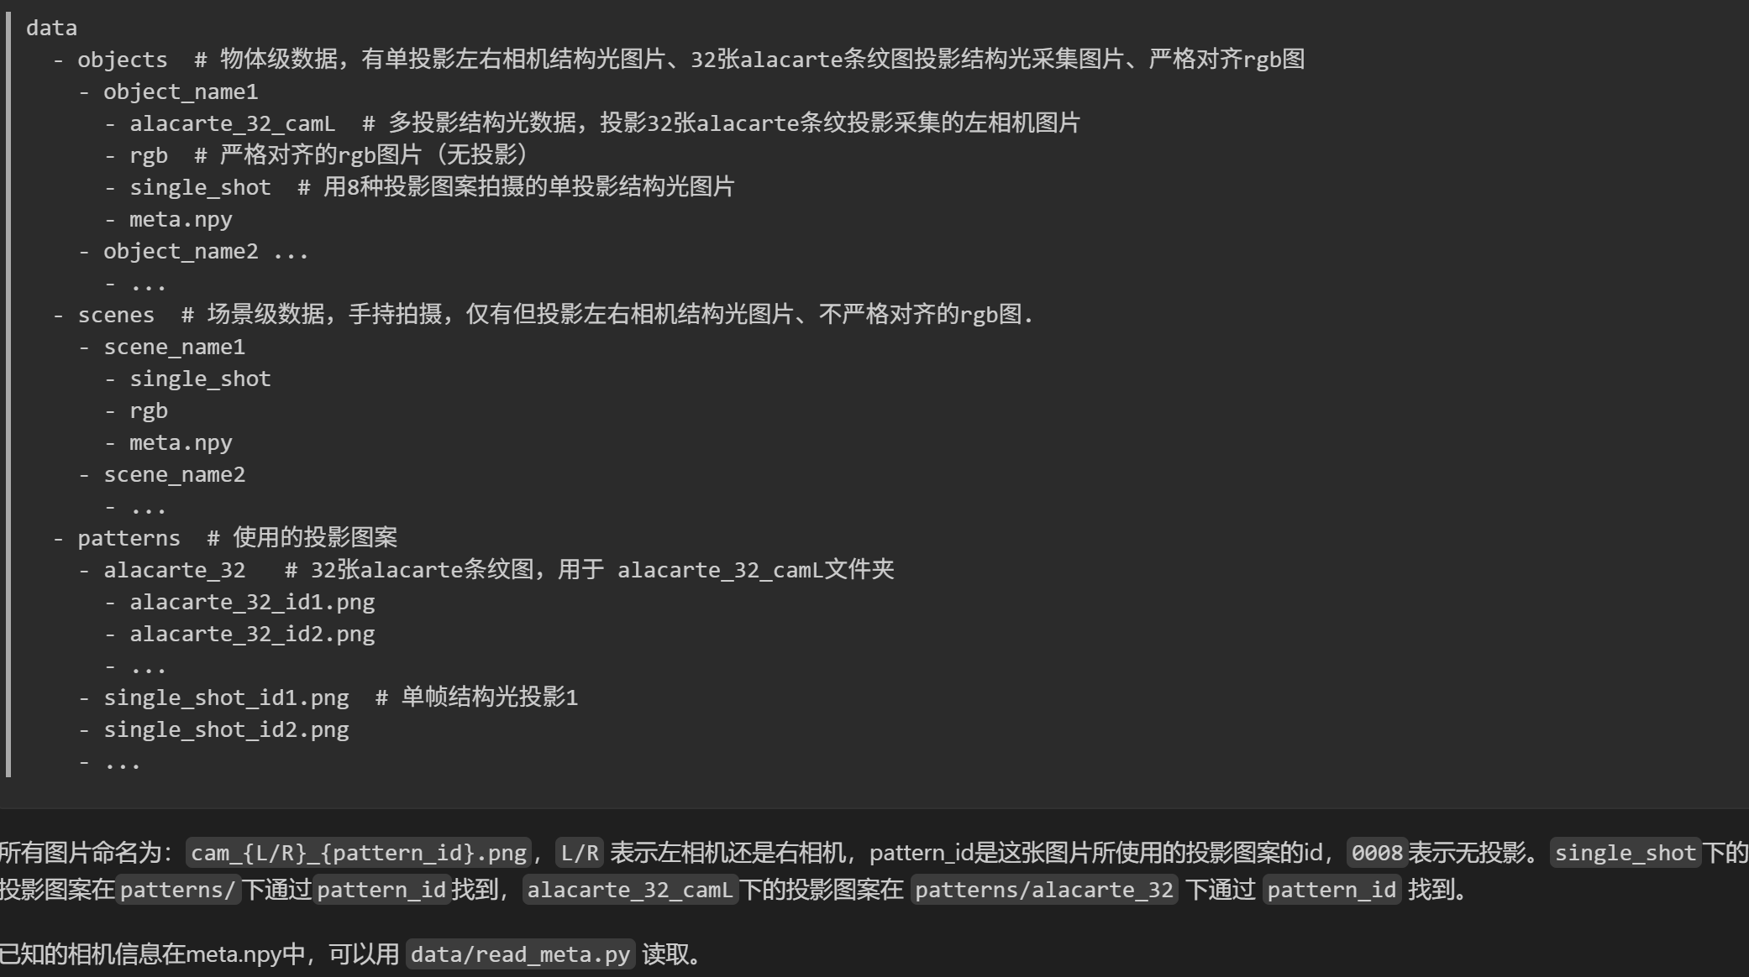
数据：README.md

Slide 5
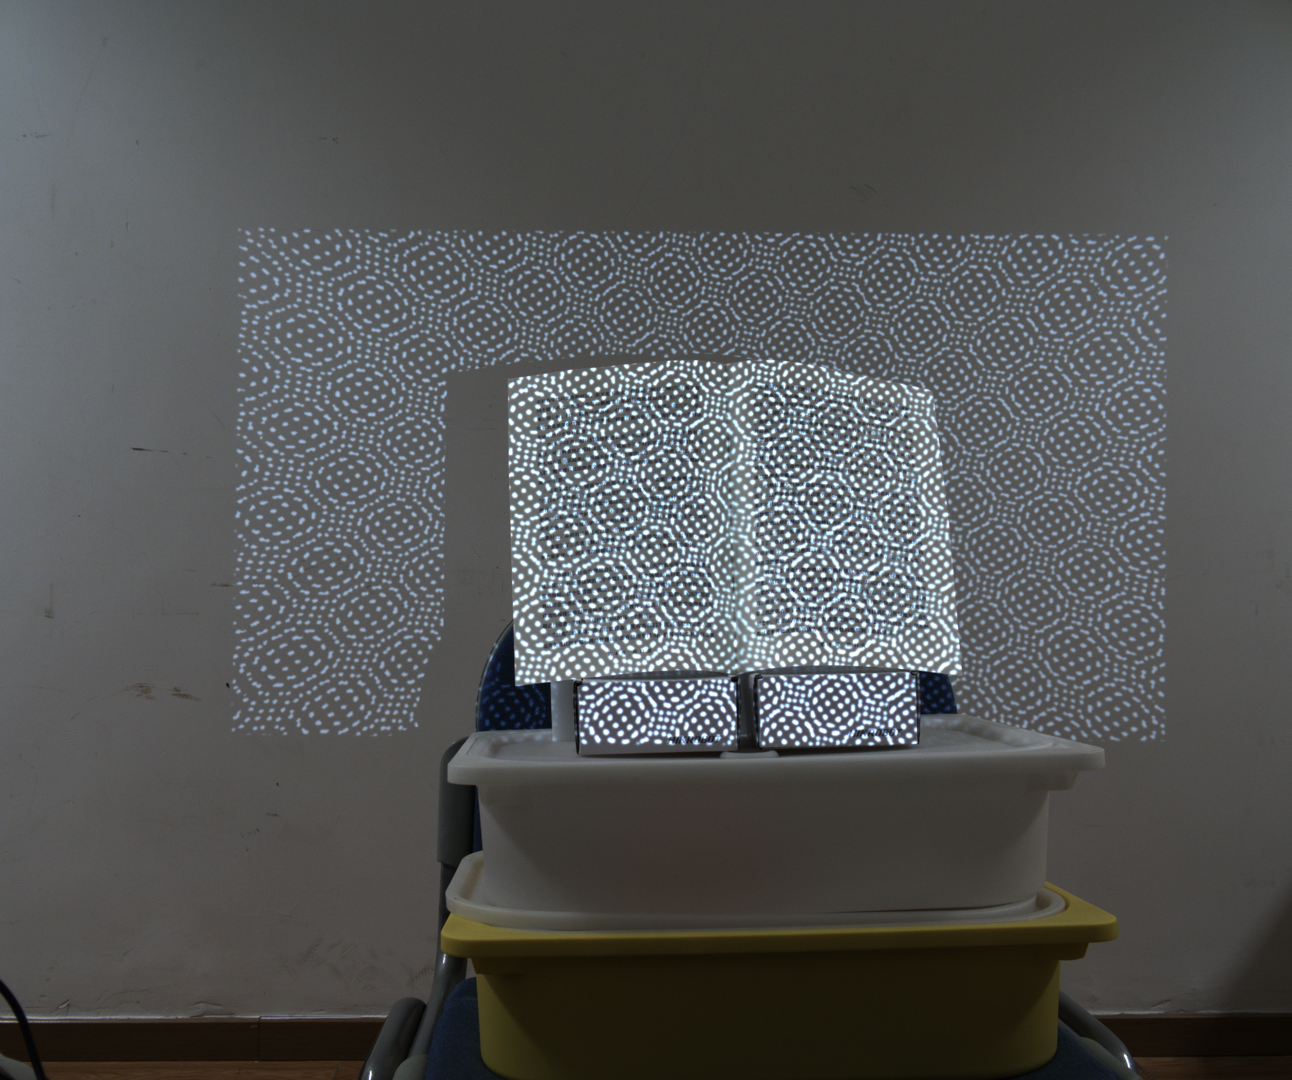
任务一：单目结构光解码
在左相机-投影仪组成的双目系统中，进行（投影仪可视作相机）：
给出的结构光图片是彩色图，可以将除了rgb的所有图片先转灰度图。
极线矫正(rectify)，注意矫正完后需要裁切，将投影图案不覆盖的区域去掉。裁切时相机图片和投影图案应该应用完全相同的裁切，裁切后内参应当调整。
双目匹配，在极线矫正后的相机图片-投影图案（使用single_shot条件）之间在同一行进行匹配，估计视差disp。
三角测量，深度 d = fb/disp，f是内参矩阵第一个数，b是基线距离。
（可选）物体级数据提供了32张alacarte条纹图采集的图片和对应的投影图案，32张图片结合起来每个像素就是32通道特殊图片，非常易于匹配，你是否能得到远胜于single_shot条件的深度结果和点云质量？
相机fov > 投影仪fov，极线矫正后应裁切，只取投影覆盖区域
你可用任何方法进行双目匹配，
也可以使用各种方法优化深度估计结果

Slide 6
任务二：右相机位姿估计
步骤一深度估计后，已知左相机逐像素深度，即逐像素点的3D位置。在左右相机组成的双目系统中，进行：
同样对右相机做裁剪，只保留投影覆盖区域，便于匹配。
特征点匹配。匹配左右相机的特征点，可稠密可稀疏。此处目的不是估计视差，而是利用匹配点进行位姿估计。
对于每组匹配点，由于通过第一步已知点的3D位置，是3D-2D匹配，可用pnp（Perspective-n-Point）等方法求解右相机位姿。
(可选) 其实不需要3D点位置也可以估计位姿。仅通过2D特征点匹配，估计essential matrix，然后RT分解。比较和有3D时有什么区别？
(可选) 如果使用由32张alacarte条纹图采集估计来的深度，相比于使用由单帧结构光估计的深度，结果怎么样？
你可用任何方法进行特征点匹配，可以进行稀疏匹配，也可以进行稠密匹配

Slide 7
任务三：重投影渲染
已知步骤一的深度和步骤二的右相机位姿后，可以进行重投影渲染，估计前序步骤的效果：
利用深度图，将左相机图片反投影为点云（任务一已经做了）
在右相机视角下渲染这个点云（可用现有光栅化工具），看看渲染的结果和右相机实际拍到的有什么区别。哪些失真是由于遮挡、哪些是由于估计误差？
将左相机反投影的点云投影到右相机像素坐标上，用这个像素坐标在右相机图片上采样，“重组”左相机图片（此操作称为warp），和真实拍摄的有多大差距？。
(可选) 如果用alacarte_32估计的更准的深度来做重投影，渲染效果如何？
(可选) 作业提供了左右相机的无投影rgb图片，你能否尝试将左相机rgb图片反投影为点云，计算每个点应该接收哪个投影图案的像素，建模应该怎样与投影图案合成，模拟投影效果？合成后投影到左相机、右相机上，形成合成的左右相机结构光图片，和原图有什么区别？分析一下哪些区别哪些是来自于系统标定误差，哪些是投影合成步骤的建模不够完美？

Slide 8
提交
提交报告、代码和结果图片。
发送到邮箱：jiahengli25@stu.pku.edu.cn
DDL: 12.15 23:59 (四周多点）.

